Slide 1
Мастер – класс «Манкотерапия» в работе с детьми младшего дошкольного возраста
Подготовила: воспитатель МБДОУ д/с-к/в №7 Белоногая Юлия Аркадьевна

Slide 2
Идея использования манной крупы в арт-терапевтической работе появилась на основе юнгианской песочной психотерапии. Большой терапевтический ресурс этой техники объясняется свойствами манки, которые во многом совпадают со свойствами песка
В чем польза игр с манкой:
• Манка – это экологически чистая, безопасная и доступная крупа.
• Игры с манкой развивают мелкую моторику: ее можно брать в ручки, пересыпать из ладошки в ладошку, водить рукой и пальчиком, рассыпать на подносе и на лист бумаги.
• Игры с манкой развивают речевое дыхание: с помощью трубочки можно искать картинку, спрятанную под слоем крупы или выдувать узор.
• Играть и рисовать манкой можно круглый год, по сравнению с играми в песок, которые носят сезонный характер.
• Игры с манкой снимают стресс, так как во время этого процесса у ребят снимается напряжение, зажатость, они становятся более раскованными и расслабленными. Даже застенчивые дети раскрепощаются и проявляют себя в творчестве, особенно это важно в период адаптации ребенка в детском саду.

Slide 3
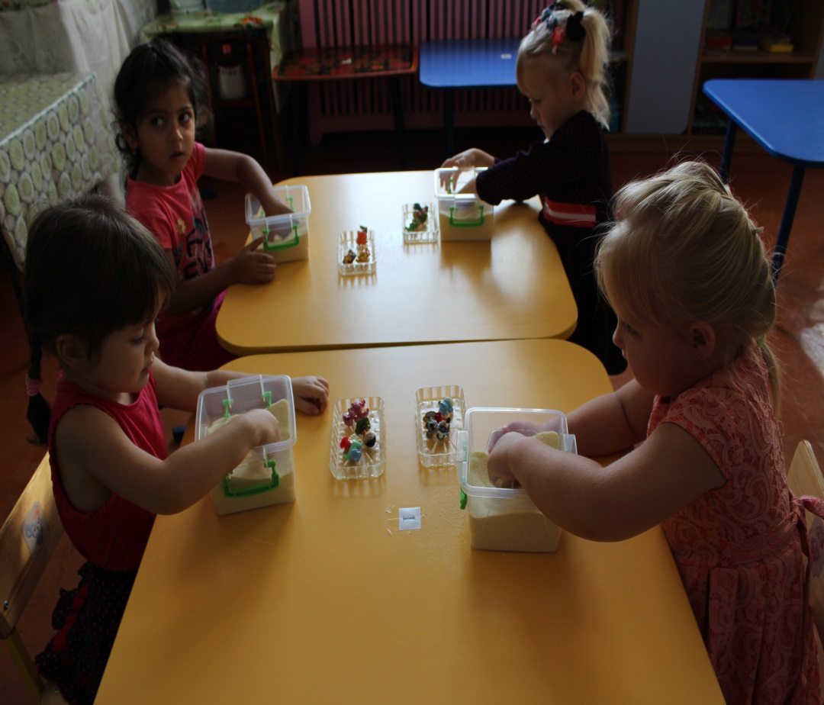
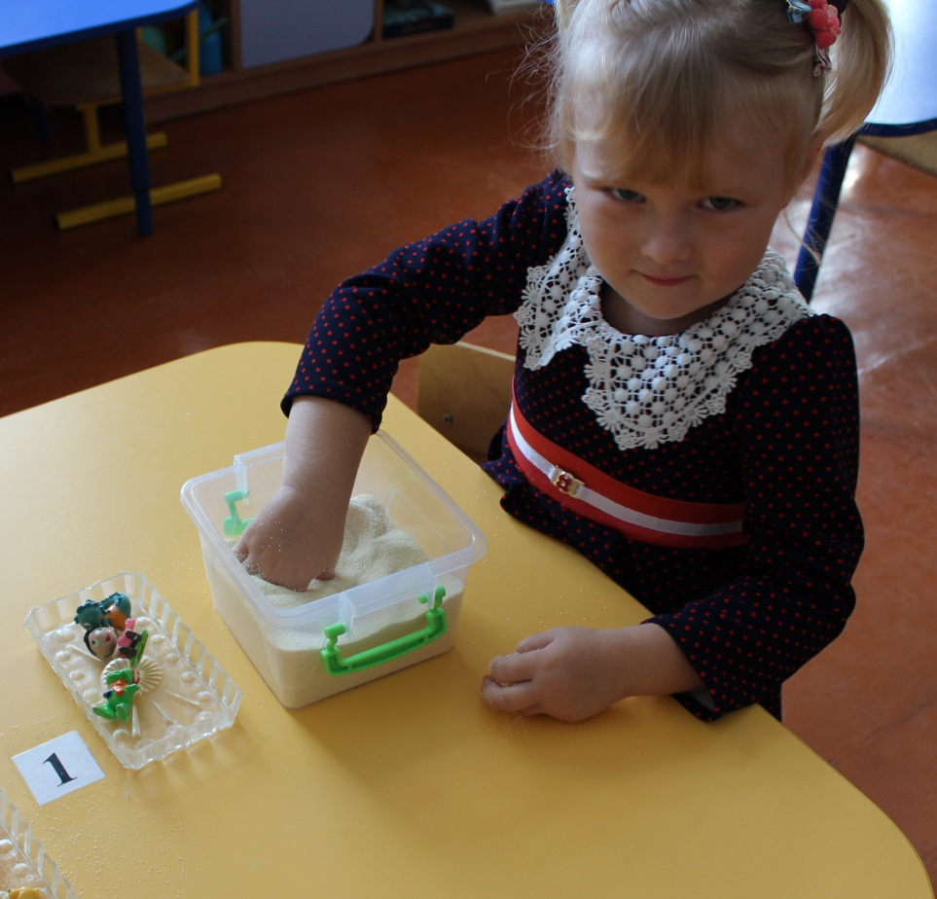
Хотелось бы представить вашему вниманию несколько игр с манной крупой - а их достаточно, чтобы заинтересовать ребенка, выполнить несколько несложных упражнений, направленных на развитие тактильных ощущений.
Игра «Найди игрушку»
Детки просто ищут игрушку и достают ее из манки.

Slide 4
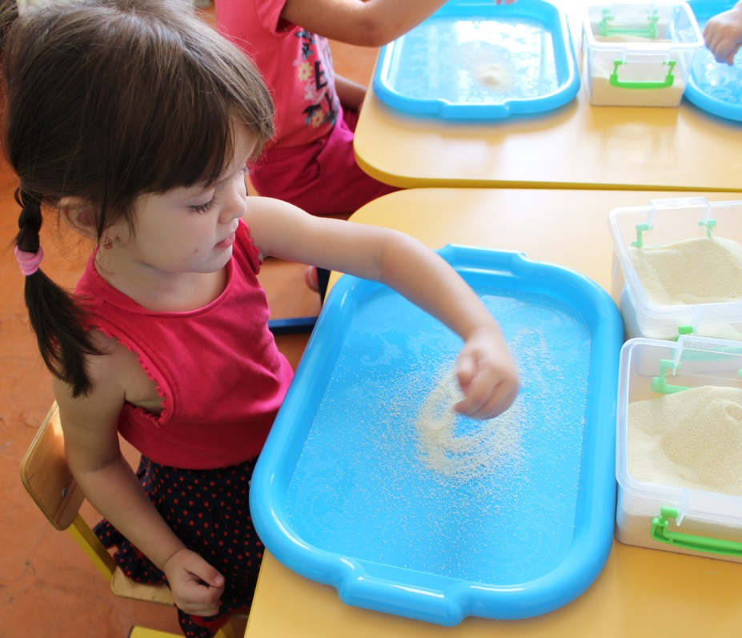
Игра «Кулачек» Набираем манку в кулачок и рисуем спиральку, полоску, круг и т.д.

Slide 5
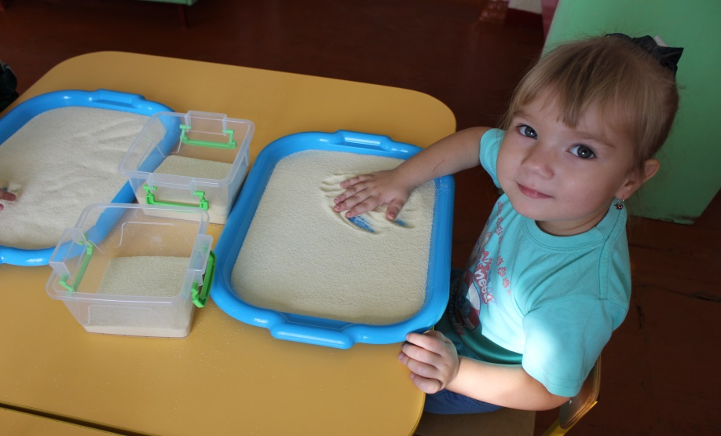
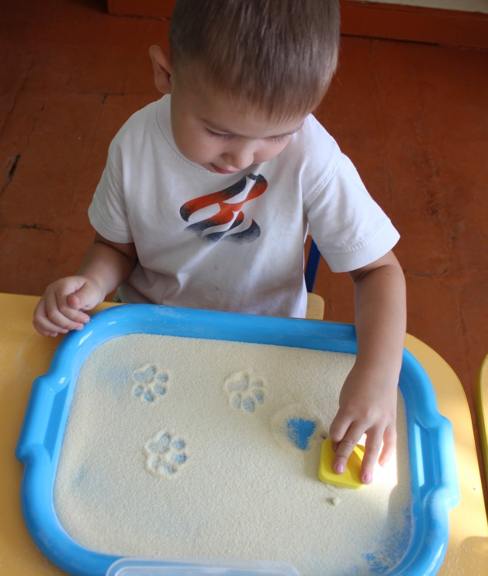
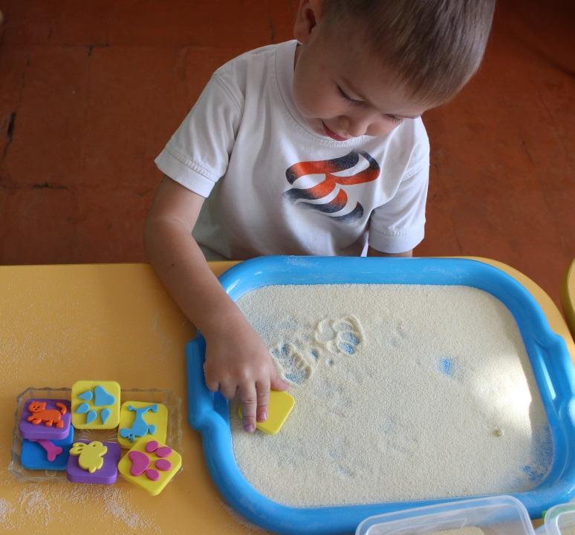
Игра «Следы и отпечатки» Насыпаем на поднос манку тонким слоем и оставляют следы, отпечатки от рук, пальчиков, различных предметов.

Slide 6
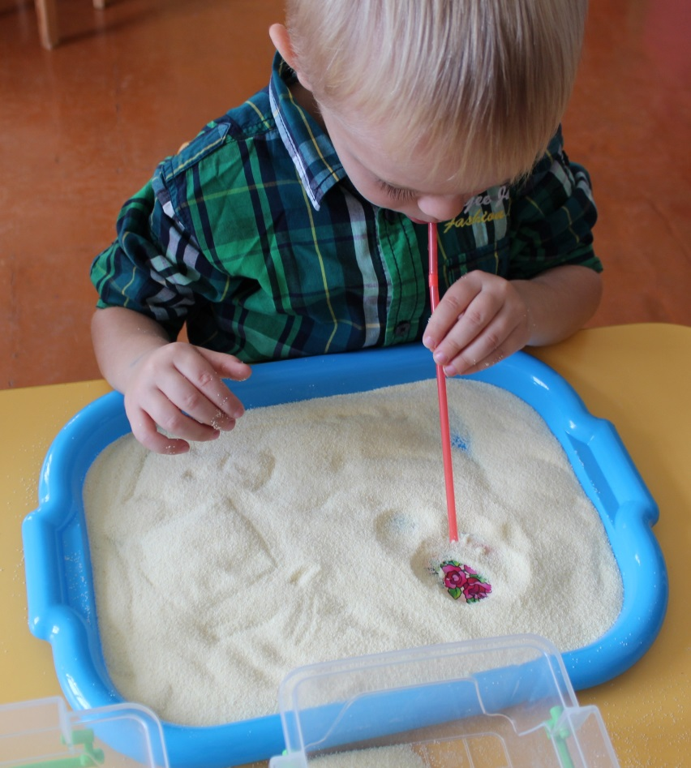
Еще одна из занимательных игр, которые очень любят мои детки называется «Делаем дырочки». Насыпаем на поднос манку тонким слоем, берем коктельную трубочку делаем дырочки в манке, дуя в трубочку. Я обычно прячу в манку картинки. Это игра развивает и укрепляет физиологическое дыхание у детей.

Slide 7
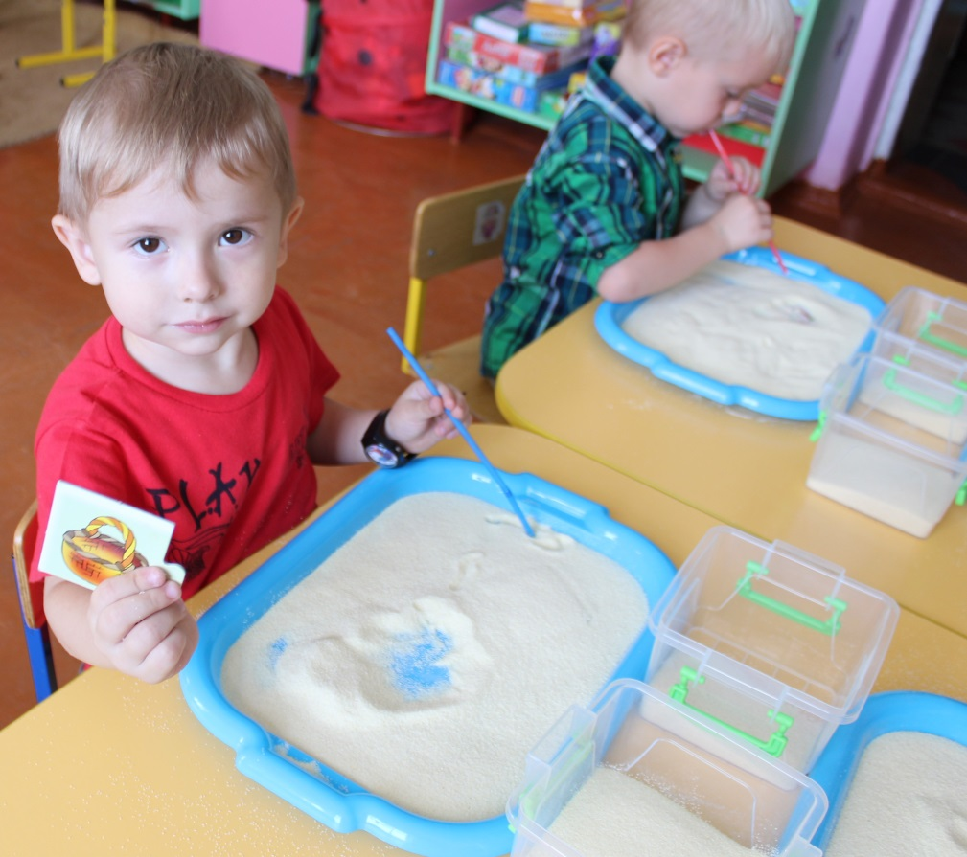
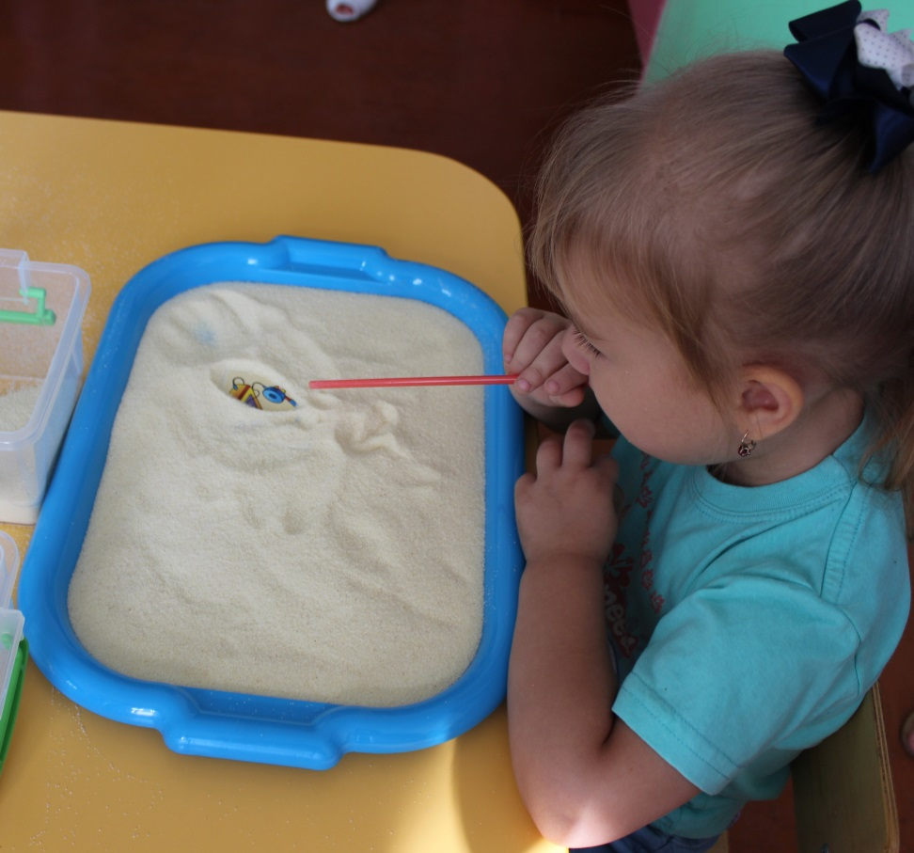
Уважаемые коллеги, в процессе игр с песком или манкой у детей повышается самооценка, игры с песком благотворно влияют на психику , избавляют от негативных эмоций. Игры с манкой улучшают настроение, регулируют мышечный тонус, развивают аккуратность, усидчивость, мелкую моторику, координацию движений, глазомер, фантазию, мышление. Спасибо за внимание!

